Slide 1
Тема урока: «Как Рим стал самой могущественной империей древности»
Класс: 5
Предмет: Всемирная история
Раздел: 4 А «Расцвет Римской империи»
Цели обучения: 5.3.2.1 – знать и использовать понятие «империя» для объяснения взаимоотношений государств в древности;
5.3.1.1 – характеризовать особенности политического устройства древних государств;
5.3.2.2 – объяснять, каким образом завоевательные войны и возникновение империй изменяли границы государств;

Slide 2
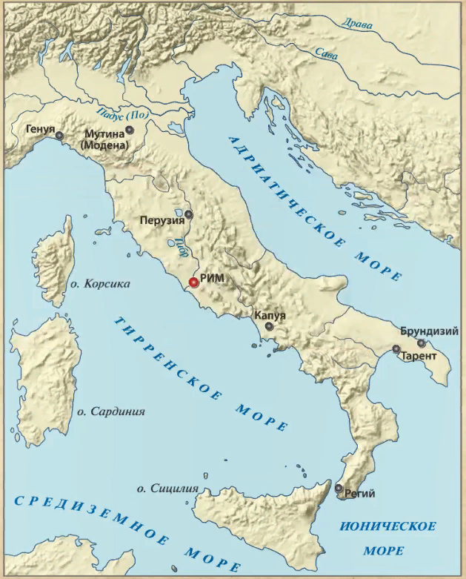
Апеннинский полуостров омывается с запада Тирренским, с востока Адриатическим морями. На юге Мессинский пролив отделяет его от острова Сицилия, горы которого являются продолжением Аппенин. Северную часть полуострова большим полукругом опоясывают Альпы. Горы Аппенины тянутся с севера на юго-восток и отделяют север Италии от Центральной и Южной части. Климат северной части страны наиболее близок к Центральноевропейскому. Климат центральной и южной части – средиземноморский.
Южная Италия издавна провлекала к себе колонистов из-за моря, из Греции. Многочисленные греческие колонии: Тарент, Регий, Кротон, Элея, Сирракузы и другие рано ввели этот край, названный “Великая Греция”, в орбиту мирового развития.
Из находящихся поблизости от Италии островов наибольший вклад в историю культуры внесла Сицилия. Помимо греков овладевших восточными и южными районами острова, сюда явились карфагеняне, основавшие на западе свои колонии.

Slide 3
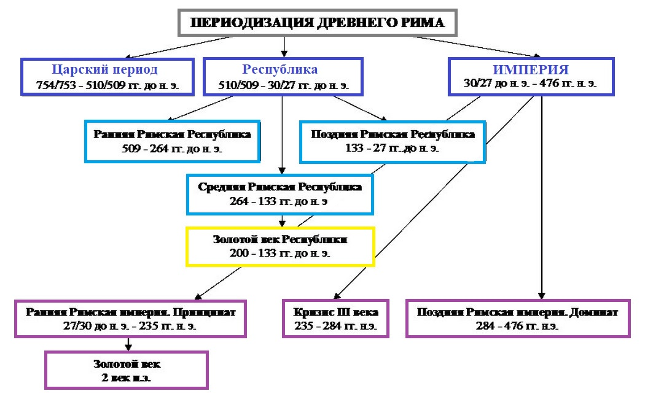

Slide 4
Период империи начинается с возвышения Августа (27 г. до н.э.—14 г. н.э.) и заканчивается разграблением Рима варварами и смещением последнего императора в 476 г.
В 44 г. до н.э. постоянным диктатором становится вождь попyляров, людей свободных, но нeзнатных (во времена Суллы их называли также оптиматами), человек выдающихся способностей и дарований Гай Юлий Цезарь. В его правление, по описанию Плутарха, лица, добивающиеся должностей, сидели на площади за столиками с деньгами и бесстыдно подкупали чернь. Затем нанятый народ приходил в собрание, где боролся за того, кто дал деньги. «Политические противники расходились часто лишь после того, как обесчестили ораторские трибуны кровью и трупами и погрузили государство в анархию, подобно судну, несущемуся без управления» (Плутарх. Цезарь, 28).
Такое течение событий вело государственное управление к монархии. После убийства Юлия Цезаря сторонниками восстановления аристократического республиканского строя его внучатый племянник Октавиан Август обрел ряд важных властных полномочий (военные, жреческие, административные), которыми удачно воспользонался. Все это привело к окончательному установлению автократической (названной впоследствии императорской) формы правления, а реформатор заслужил почетное прозвание Божественного (Августа).
Он обладал правом вета на распоряжения всех магистратов, стал главным блюстителем культа (с 12 г.), присвоил право наблюдать и посылать чиновников для управления сенатскими провинциями, расположенными в завоеванных областях, издавал законы с правом высшего уголовного и гражданского суда. Его правление относится к начальному этапу принципата, при котором фактический верховный правитель (первое лицо государства) получает наименование принцепса (первого в списке сенаторов, открывающего и закрывающего его заседания).

Slide 5
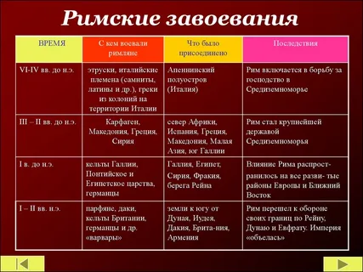

Slide 6
Задание 1. Пользуясь учебником заполните таблицу по географическому положению Рима.
Страна | Местоположение | Моря | Реки | Горы | Остров
Италия

Slide 7
Задание 2. Прочитав по учебнику материал на стр. 142-143 про политический строй в царский и республиканский период, укажите по 3 характерные черты этих периодов. Объясните почему вы считаете это важным.
Царский период: Республиканский период: 1. 1.
2. 2.
3. 3.

Slide 8
Задание 3. Прочитав материал на стр. 143-144, выполните кластер по завоеваниям Рима ( 3-4 деления). Сделайте небольшой вывод, ответив на вопрос – в чем именно заключались военные успехи Рима?

Slide 9
Домашнее задание №1.
Составьте по пройденному материалу 5 вопросов.

